Slide 1
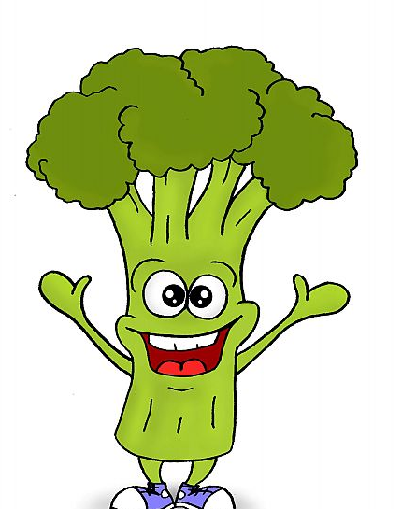
Żywienie dzieci

Slide 2
Zdrowie dzieci zależy przede wszystkim od tego, co znajduje się na ich talerzach. Według badań przeprowadzonych przez Instytut Żywności i Żywienia zwykle znajduje się na nich za mało wartościowych produktów- przede wszystkim warzyw i owoców, które są podstawą zbilansowanej, zdrowej diety. W tej prezentacji będzie można znaleźć informację i porady jak zachęcać dzieci do jedzenia warzyw i owoców, do picia wody, kilka łatwych i szybkich przepisów wartych wykorzystania.
Badania wyżej wspomnianego Instytutu wskazują, że wiele naszych pociech cierpi z powodu nadwagi, otyłości, niedowagi lub niedoborów wielu witamin i składników mineralnych. Konsekwencją mogą być problemy zdrowotne jak np.: nadciśnienie tętnicze, cukrzyca itp. Dla rozwoju dziecka kluczowe są warzywa i owoce. Ich jedzenie wpływa na prawidłowe funkcjonowanie mózgu, oczu, mięśni oraz układu odpornościowego. Z badań wynika, że dzieci w Polsce spożywają ich za mało. Dlatego powinniśmy pamiętać, aby nasze dzieci każdego dnia jadły ich jak najwięcej. Dbajmy też o odpowiednią porcję ruchu oraz uczmy ich prawidłowych nawyków żywieniowych.

Slide 3
Jaka jest jedna z głównych zasad zawartych w Piramidzie Zdrowego Żywienia i Stylu Życia Dzieci i Młodzieży? Zaleca się każdego dnia spożywać jak największą ilość warzyw i owoców.

Slide 4
Przykłady posiłków dla dzieci do szkoły
ŚNIADANIE- owsianka z owocami. Owsiankę można przygotować na zimno lub na ciepło, na wodzie, mleku lub jogurcie. Warto dodać do niej owoce: latem- truskawki, maliny, jagody, borówki; zimą- banany, kiwi, prażone jabłko czy mrożone wiśnie.
DRUGIE ŚNIADANIE- kanapka z pastą i warzywami. Kto nie lubi kolorowych kanapek? Aby były nie tylko pyszne, ale też zdrowe można przygotować je na ciemnym, pełnoziarnistym pieczywie np.: z pastą z twarożku i nowalijek. Do kanapki warto zjeść rzodkiewki, pomidorki koktajlowe lub mini marchewki.
OBIAD- makaron z kurczakiem i pieczonymi warzywami. Ulubiony makaron można połączyć z podsmażonym kurczakiem, zielonym groszkiem i pieczonymi warzywami (najlepiej sezonowymi).

Slide 5
Przykłady posiłków dla dzieci do szkoły
PODWIECZOREK- koktajl warzywno- owocowy i owsiane ciasteczka. Jak przygotować koktajl? Należy zmiksować garść szpinaku, kawałek awokado, banana, małe jabłko i sok wyciśnięty z pomarańczy, a następnie dodać do koktajlu łyżeczkę ziaren słonecznika lub dyni. Do tego domowej roboty ciasteczka owsiane.
KOLACJA- naleśnik z warzywami i serem lub łososiem. Do cienkiego naleśnika, najlepiej z mąki z pełnego przemiału można dodać chrupiące warzywa z serem lub łososiem. Dodatkowo sezonowe warzywa.

Slide 6
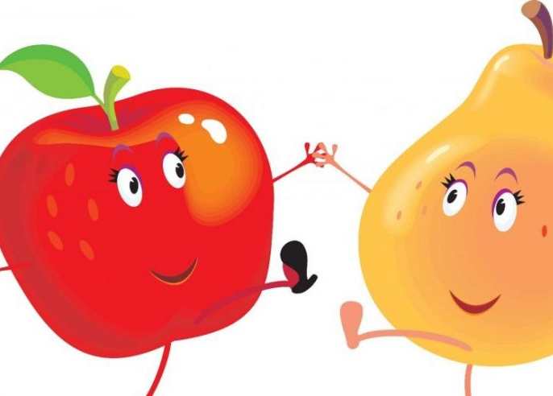
Czy w szkole można jeść warzywa i owoce? Trzeba! Drugie śniadanie jest bardzo ważnym posiłkiem, który pozwala dzieciom zachować energię i skupienie podczas dnia. Dlatego codziennie w plecaku dziecka powinna znaleźć się śniadaniówka z pożywnym, lekkim drugim śniadaniem. W ŻADNEJ śniadaniówce nie może zabraknąć warzyw i owoców.
Dobrą propozycją są warzywa i owoce w mini wersjach np.: małe banany, marchewki, pomidorki koktajlowe itp. Jeśli dodamy do tego niebanalne danie dziecko na pewno chętnie taki posiłek zje. Zamiast kanapek możemy zapakować pełnoziarnisty naleśnik wypełniony chudym mięsem, serem i awokado. Lub na słodko: placuszki na kefirze z pełnoziarnistej mąki. Do tego garść ulubionych owoców.

Slide 7
Razem znaczy zdrowiej!
Badania naukowe dowodzą, że wspólne spożywanie wartościowych posiłków sprawia, że dzieci jedzą zdrowiej również poza domem. Stwierdzono również, że te dzieci, które jedzą obiady razem z rodziną, chętniej sięgają po warzywa i jedzą mniej smażonych potraw, piją mniej słodzonych napojów. Zatem jadanie razem jest najlepszą formą kształtowania prawidłowych nawyków żywieniowych.

Slide 8
Rady jak jeść wspólne posiłki
1. Kupujcie raz a dobrze- lepiej robić duże zapasy raz w tygodniu, kupując produkty potrzebne do potraw, które wybraliście na wspólne posiłki.
2. Układajcie menu- wspólny posiłek musi smakować wszystkim, dlatego warto ustalić menu całą rodziną.
3. Rzadko to lepiej niż wcale- jeśli w ogóle nie jecie razem lub robicie to sporadycznie, zacznijcie od czegoś małego. Choćby od kilku kolacji w tygodniu.
4. To nie musi być obiad- pamiętajcie, że wspólnym posiłkiem może być także śniadanie lub kolacja.
5. Gotujcie razem- podzielcie się obowiązkami przy przygotowaniu posiłku.
6. Jedzcie w trybie offline- odłóżcie smartfony na bok!

Slide 9
Źródło zdrowia- woda
Dziecko potrzebuje podobnej ilości wody jak dorosły, ale szybciej odczuwa jej niedobór. Ile powinno jej pić? Jak często? Jak je przekonać, że jest dla niego lepsza niż gazowane napoje?

Slide 10
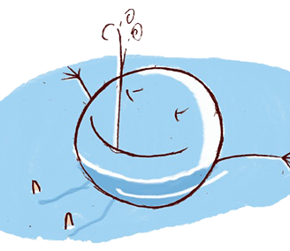
Jesteśmy w znacznej części zbudowani z wody. U osoby dorosłej stanowi ono około 60% masy ciała, u dziecka około 70%, a u noworodka- nawet 80%.
Funkcjonowanie całego ludzkiego organizmu oparte jest na wodzie. Jest niezbędna między innymi w procesie trawienia pożywienia, wchłaniania składników odżywczych, wydalania szkodliwych produktów metabolizmu i toksyn. Reguluje też gospodarkę wodno- elektrolitową i kwasowo- zasadową oraz pomaga utrzymać odpowiednią temperaturę ciała.
Wodę należy pić regularnie. Dzieci w wieku szkolnym powinny pić co najmniej 6 szklanek wody dziennie (ok. 1,5 litra) do posiłków i między nimi. Pamiętajmy, aby piły więcej wody przy dużym wysiłku i w ciepłe dni.
Niedobór wody w organizmie może szybko prowadzić do odwodnienia. Początkowo dziecko doświadcza gorszego samopoczucia, jest osłabione, cierpi na bóle głowy, ma słabsze łaknienie. Następnie dochodzi do zaburzeń funkcji poznawczych czyli- słabsza koncentracja i słabsze przyswajanie informacji w szkole. W dalszej kolejności mogą pojawiać się poważniejsze objawy: ze strony układu krążenia, moczowego i pokarmowego.

Slide 11
Wodne wychowanie. Jak uczyć dziecko regularnego picia wody?
Mleko, jogurt czy kefir to także źródło wody- warto zadbać o ich dostępność w domu.
Warzywa i owoce zawierają od 75 do 95% wody. Należy zachęcać dziecka do ich jedzenia.
Powinniśmy zapewniać łatwy dostęp do wody.
Urozmaicajmy. Dodajmy wodzie smaku np.: dzięki cząstce pomaranczy lub truskawek, świeżo wyciśniętej cytryny, mięty.

Slide 12
Jak przekonać dziecko do jedzenia warzyw i owoców?
Możemy dodawać warzywa do posiłków, które dziecko już zna. Sos pomidorowy do makaronu można wzbogacić o sporą ilość warzyw- można je zmiksować lub pokroić w kosteczkę.
Forma ma znaczenie! Przygotowujmy razem warzywa na sposób, który dziecko lubi np.: w postaci frytek lub chipsów (również z buraków, marchewki, selera, pietruszki jarmużu).
Kanapka nie musi być nudna. Dziecko chętnie zje kanapkę np.: z sówką z jajka, bazylii i rzodkiewki.
Dbajmy, żeby było kolorowo i różnorodnie.
Pokażmy dzieciom jak rosną warzywa i owoce. Dajmy zjeść im coś prosto z krzaka.

Slide 13
Zabierajmy dziecko na zakupy, niech samo wybierze warzywa i owoce.
Sami jedzmy zdrowo. Tak, jak chcemy żeby jadło dziecko.
Poza domem warto mieć coś zdrowego do przekąszenia. Na spacer można zabrać mini marchewki, winogrona, pokrojone w cząstki jabłka zamiast batona.
Zachęcajmy dzieci do pomagania w kuchni przy przyrządzaniu posiłków z warzyw i owoców. Chętniej zjedzą to, co przygotowały. Można wykorzystać kolorowe miseczki z różnymi warzywami.
Miksujmy. Róbmy z dziećmi koktajle, musy, kremy. Wystarczy zmiksować owoce lub warzywa, żeby dziecko chętniej je zjadło.
Małe porcje są lepsze. Dziecko niechętnie zje warzywa lub owoce w całości, ale za to przekasi z ochotą pokrojone.

Slide 14
Kilka przepisów do wykorzystania

Slide 15
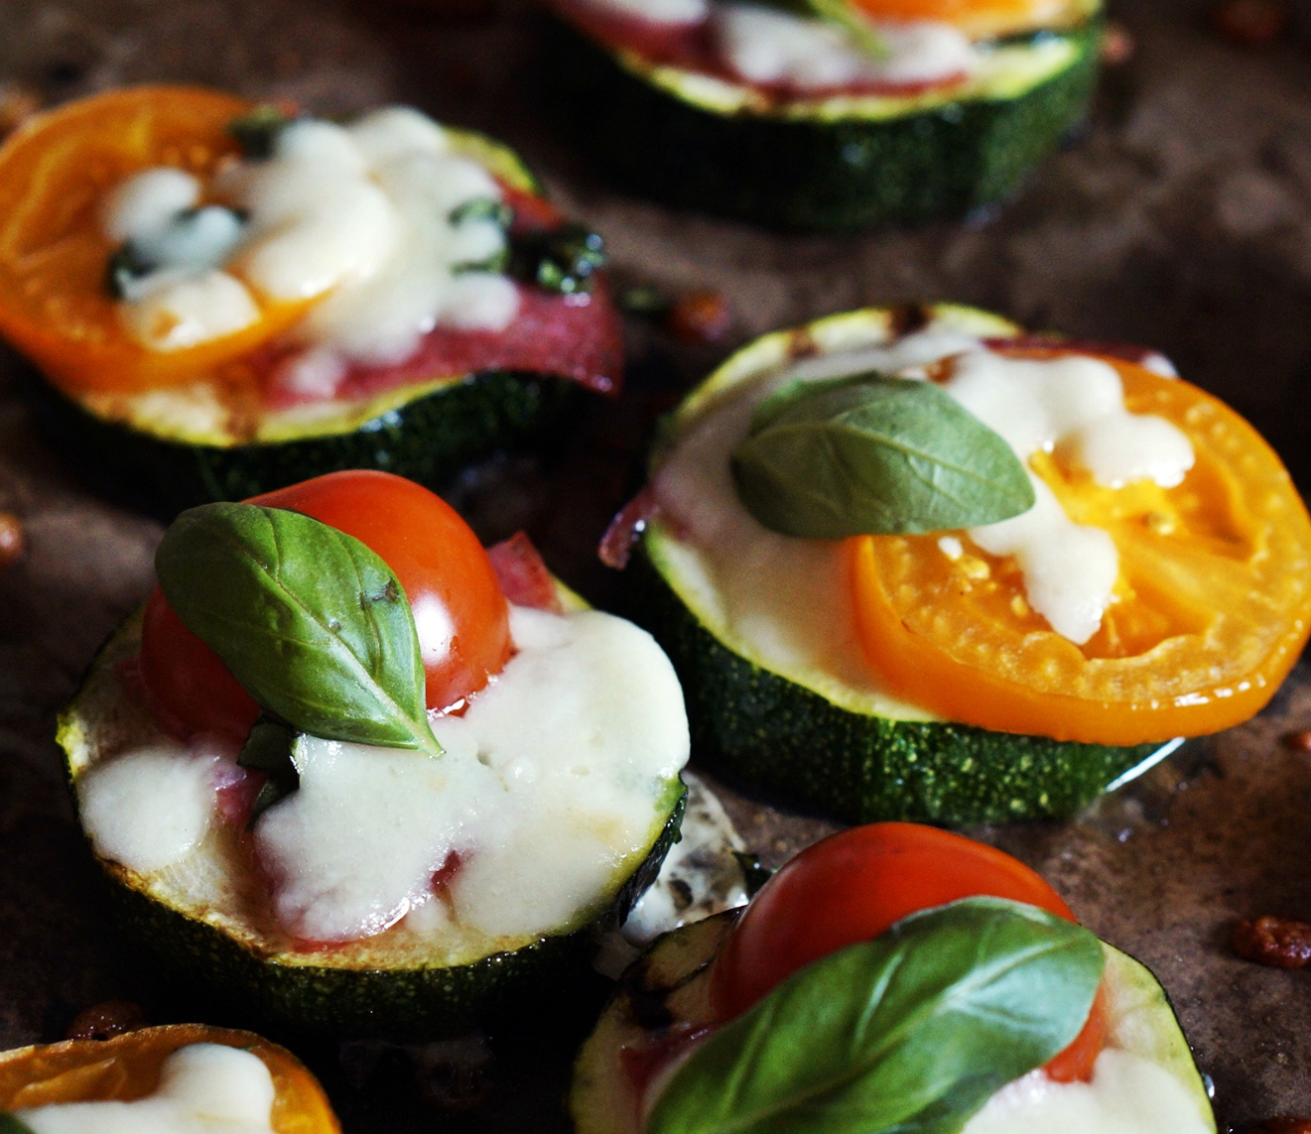
Minipizze palce lizać
SKŁADNIKI: - 1 duża cukinia - 3-4 łyżki koncentratu pomidorowego - suszone zioła: oregano, tymianek, bazylia - tyle plastrów szynki, ile krążków wykroiliśmy z cukinii - ulubione dodatki, np.: kukurydza, rukola, ser, pomidorki koktajlowe
Plastry cukinii (1,5- 2cm grubości) układamy na blasze wyłożonej papierem do pieczenia. Smarujemy je koncentratem pomidorowym i posypujemy ziołami. Nakładamy dodatki: szynkę, pomidorki, ser, kukurydzę itp. Pieczemy w temperaturze 220 stopni, aż ser się rozpuści i zarumieni. Po wyjęciu z piekarnika nakładamy na minipizze rukolę.

Slide 16
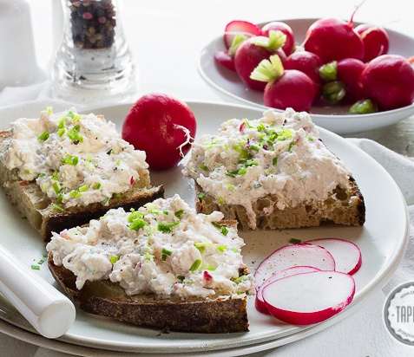
Twarożek wszystkich smaków
SKŁADNIKI: - 4 rzodkiewki - ⅓ ogórka - 1 pomidor - ⅓ papryki - ½ kalarepy - ½ pęczka szczypiorku - 1 opakowanie serka grani - 1 łyżka posiekanego koperku - pieprz
Warzywa kroimy w kostkę, szczypiorek siekamy. Wszystkie składniki mieszamy z twarożkiem i posiekanym koperkiem. Doprawiamy do smaku niewielką ilością pieprzu.

Slide 17
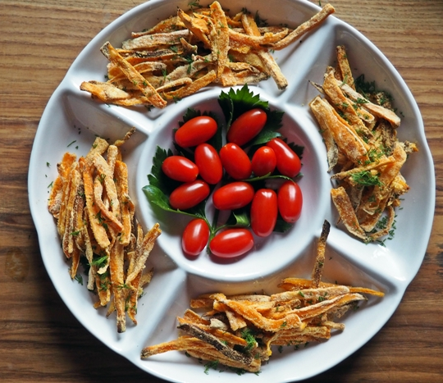
Kolorowe frytki, co się same robią
SKŁADNIKI: - 2 bataty - 2 marchewki - 1 duży burak - 1 korzen pietruszki - 4 łyżki oliwy z oliwek - ulubione przyprawy, np.: czerwone papryka, pieprz, tymianek, oregano Bataty i warzywa obieramy, kroimy w równe, niezbyt małe słupki. Obtaczamy w przyprawach. Układamy na blasze wyłożonej papierem do pieczenia i skrapiamy oliwą. Pieczemy w piekarniku nagrzanym do 185-190 stopni (termoobieg) około 30 minut (warzywa muszą być lekko przypieczone).

Slide 18
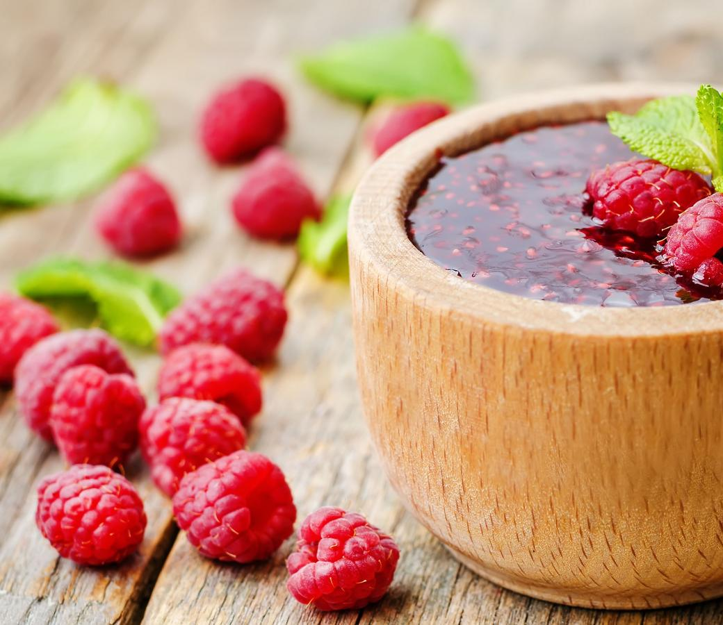
Kisiel- pysiel z owoców
SKŁADNIKI: - 200 ml wody - 2 łyżki cukru lub miodu - 300 g drobnch owoców: borówek, porzeczek, malin, jeżyn - skórka otarta z ½ cytryny - 1 czubata łyżka mąki ziemniaczanej
Do garnka wlewamy 100 ml wody. Dodajemy cukier lub miód, owoce i skórkę otartą z cytryny. Mąkę ziemniaczaną mieszamy ze 100 ml zimnej wody, aż całkowicie się rozpuści. Ciągle mieszając, wlewamy wodę z mąką do gotujących się owoców. Chwilę gotujemy na małym ogniu, aż kisiel zgęstnieje. Gorący rozlewamy do miseczek.

Slide 19
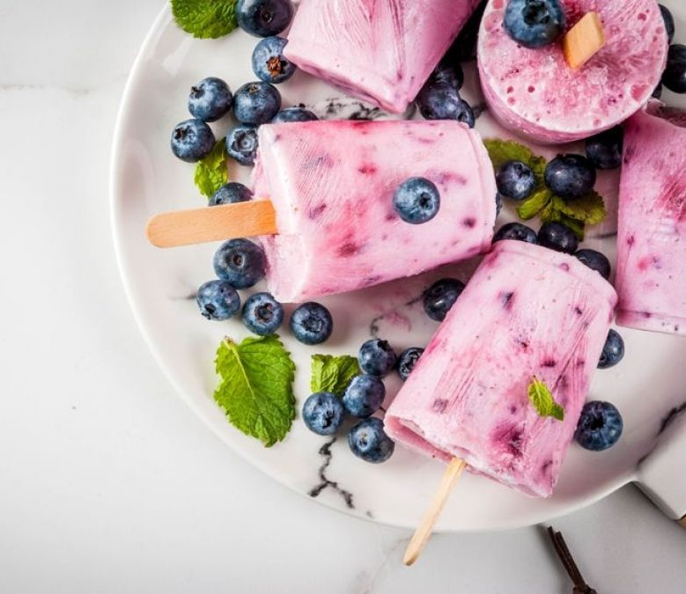
Najszybsze jogurtowe lody owocowe
SKŁADNIKI: - 400 ml jogurtu naturalnego typu greckiego - 3-4 łyżeczki cukru, płynnego miodu, syropu z agawy lub syropu klonowego - opcjonalnie: posiekana ciemna czekolada, posiekane orzechy lub inne ulubione bakalie - owoce: maliny, borówki, plasterki banana i kiwi
Jogurt mieszamy z miodem, syropem lub cukrem. Jeśli używamy czekolady lub bakalii, dodajemy je i ponownie mieszamy. W małych kubeczkach (ok.100 ml), szklaneczkach lub kubeczkach po lodach układamy na dnie owoce. Nakładamy jogurt, na wierzchu znowu układamy owoce. Wstawiamy do zamrażarki do zastygnięcia.

Slide 20
Życzymy powodzenia w kształtowaniu u swoich pociech zdrowych nawyków żywieniowych.
Zespół ds. Szkoły Promującej Zdrowie

